Slide 1
字体的分类
关于文字
衬线体
非衬线体
Notes:
字体的分类方式非常多，但我推荐这种简单的分类方式
英文字母字体的分类
先来形象化的了解下什么事衬线体什么是非衬线体

Slide 2
宋体
李旭科书法体
方正胖娃简体
方正大标宋简体
华文行楷
幼圆
方正毡笔黑简体
方正综艺简体
方正细等线简体
微软雅黑
方正超粗黑简体
Notes:
先来形象化的了解下什么事衬线体什么是非衬线体
谁可以发现这两类字体的明显区别（此处有奖）

Slide 3
字体的分类
关于文字
衬线体
笔画开始、结束的地方有额外的装饰，而且笔画的粗细会有所不同
笔画开始、结束的地方没有这些额外的装饰，而且笔画的粗细差不多
非衬线体

Slide 4
宋体
李旭科书法体
方正胖娃简体
方正大标宋简体
华文行楷
幼圆
方正毡笔黑简体
方正综艺简体
方正细等线简体
微软雅黑
方正超粗黑简体
Notes:
先来形象化的了解下什么事衬线体什么是非衬线体
谁可以发现这两类字体的明显区别（此处有奖）

Slide 5



PPT文字的那些潜规则
关于文字
字体数量
字号要求
字体渠道
1-2种
正文字号：18-28之间
求字体网
Notes:
字体数量—好看的字体那么多，好用的就那么几个。为了确保整体风格的统一性，个人建议PPT或者一页PPT上只使用一到两种字体，能使用一个就不要使用2个。千万别化身字体狂魔，看到好看的字体就用。如果只用一种字体，如果想要部分强调怎么做呢？改变大小、颜色、加粗、加背景色

Slide 6
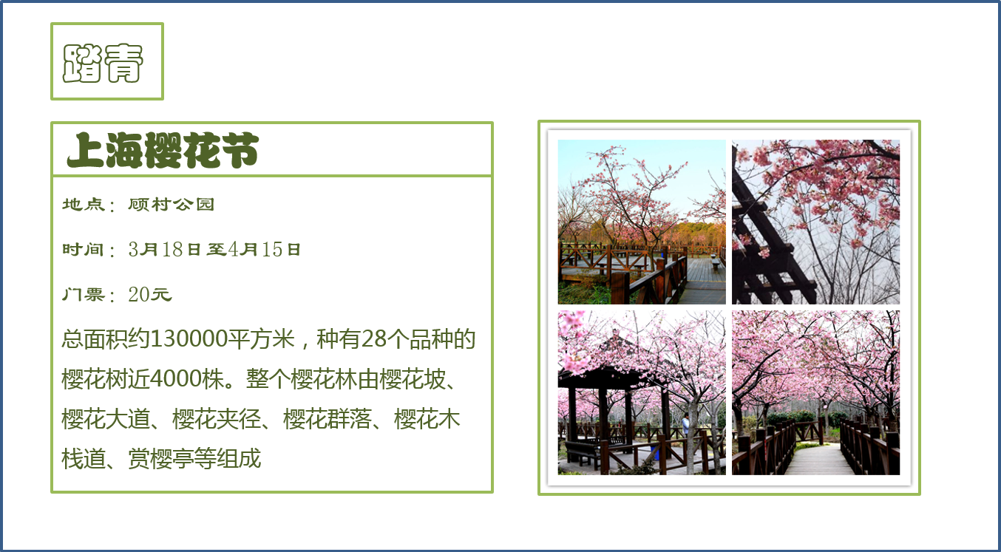
Notes:
字体狂魔案例，同一页面字体不要超过2种

Slide 7

上海樱花节
地点：顾村公园
时间：3月18日至4月15日
门票：20元
130000平方米
28个品种
4000株樱花
樱花坡、樱花大道、樱花夹径、樱花群落、樱花木栈道、赏樱亭…
Notes:
一种字体如何体现 不同及强调

Slide 8
PPT文字的那些潜规则
关于文字
字体数量
字号要求
字体渠道
1-2种
正文字号：18-28之间
求字体网
Notes:
字体数量—好看的字体那么多，好用的就那么几个。为了确保整体风格的统一性，个人建议PPT或者一页PPT上只使用一到两种字体，能使用一个就不要使用2个。千万别化身字体狂魔，看到好看的字体就用。如果只用一种字体，如果想要部分强调怎么做呢？改变大小、颜色、加粗、加背景色

Slide 9
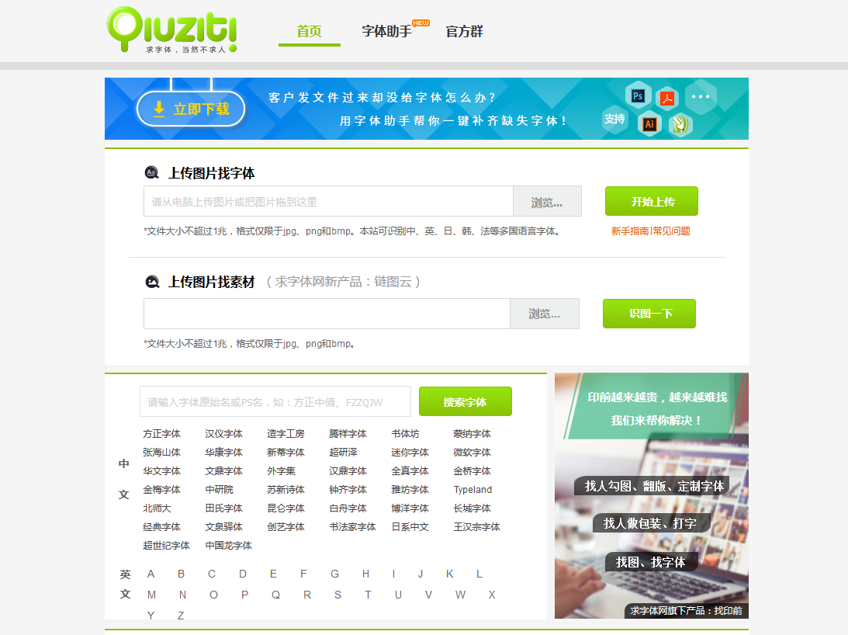
多维度搜索

Slide 10
大段文本如何美化升级
关于文字
Shan
删
解释性文字
原因性文字
重复性文字
辅助性以及铺垫性文字
Notes:
大段文本如何美化升级？80%阅读不适的PPT内页都是由于文字过多，没有编排
1.所以内页文字的美化建议，第一条就是删，前提是考虑听众的知识结构、不打破原文立意和信息传递
解释性文字：定义型的文本，只要留下主体即可，定义部分可以删除：我们今年XXX项目的满意度是100%，得到了XXX/XXX的高度评价
原因性文字：因果关系的文本，留下结果，原因部分删除：
重复性文字：大段文本中有重复的关键词可以删除部分，现场我看到了XX童鞋、XXX童鞋
辅助性以及铺垫性文字：没有实际意义的词，比如介词
总结：结合听众的知识结构、删除对理解不造成影响的文字，只留结果，通常是最核心的关键词/短句

Slide 11
大段文本如何美化升级-练一练
关于文字
全球共有82个服务中心，服务中心包含4个团队，分别是实施技术团队、研发支持团队、电话服务团队、管理咨询团队；同时，服务中心提供四项服务：实施服务、运维服务、咨询服务、培训服务

Slide 12
大段文本如何美化升级-练一练
关于文字
全球共有82个服务中心，服务中心包含4个团队，分别是实施技术团队、研发支持团队、电话服务团队、管理咨询团队；同时，服务中心提供四项服务：实施服务、运维服务、咨询服务、培训服务

Slide 13
全球82个服务中心
四个团队
实施技术、研发支持、电话服务、管理咨询
四项服务
实施、运维、咨询、培训
Notes:
文字精简以后，页面信息更加直观，受众体验得到提升，实际在删减文字过程中注意一点，大胆分页，一个页面阐释一个主体观点即可

Slide 14
大段文本如何美化升级
关于文字
不能删字数的情况
空间拉足
营造层次
善用修饰
增加行距
提升版面空间感
文本的行距：1.2-1.5倍
对比法
改变文字大小/粗细/颜色
营造视觉层次
符号
图标
有意境的图片
Notes:
补充：结合动画
也有这样的情况，有一大段文字你判断下来真的不能删，一个字都不能删
空间拉足：文本的行距不能太紧密，建议设置1.2-1.5倍左右行距为佳，行距提升版面空间感，增强阅读体验——空气刘海
营造层次：其实就是对比法，对文字大小、粗细、颜色做出对比，营造视觉层次
善用修饰：项目符号、图标等、有意境的图片（如果画面不够饱满），从一页单纯的文字，变成视觉体验优化升级的页面

Slide 15
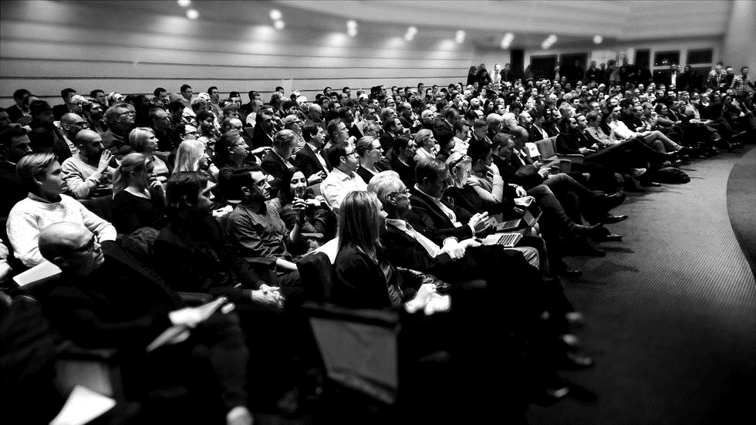



要口语化
把长句改成短句，把倒装句变成正装剧，把单音词换成双音词，把听不明白的文言词语、成句改换或删除
通俗易懂
演讲稿的语言要力求做到通俗易懂。善于用简单明了、群众易懂的语言讲话，坚决抛弃晦涩难懂的术语和外来的字眼，抛弃听众可能还不懂的、还不熟悉的口号、决定和结论。
1.用形象化的语言，运用比喻、比拟、夸张等手法增强语言的形象色彩，把抽象化为具体，深奥讲的浅显，枯燥变成有趣。
2.运用幽默、风趣的语言，增强演讲稿的表现力。这样，既能深化主题，又能使演讲的气氛轻松和谐；既可调整演讲节奏，又可使听众消除疲劳。
3.发挥语言音乐性的特点，注意声调的和谐和节奏的变化。
生动感人
Notes:
空间拉足：文本的行距不能太紧密，建议设置1.2-1.5倍左右行距为佳，行距提升版面空间感，增强阅读体验
营造层次：其实就是对比法，对文字大小、粗细、颜色做出对比，营造视觉层次
善用修饰：项目符号、图标等、有意境的图片（如果画面不够饱满），从一页单纯的文字，变成视觉体验优化升级的页面

Slide 16
关于文字
后面还有一丢丢
Notes:
开启新世界的大门

Slide 17

我懂个P

Slide 18
我懂个P

Slide 19

壹
贰
这是标题
这是副标题
这是标题
这是副标题
叁
肆
这是标题
这是副标题
这是标题
这是副标题

Slide 20
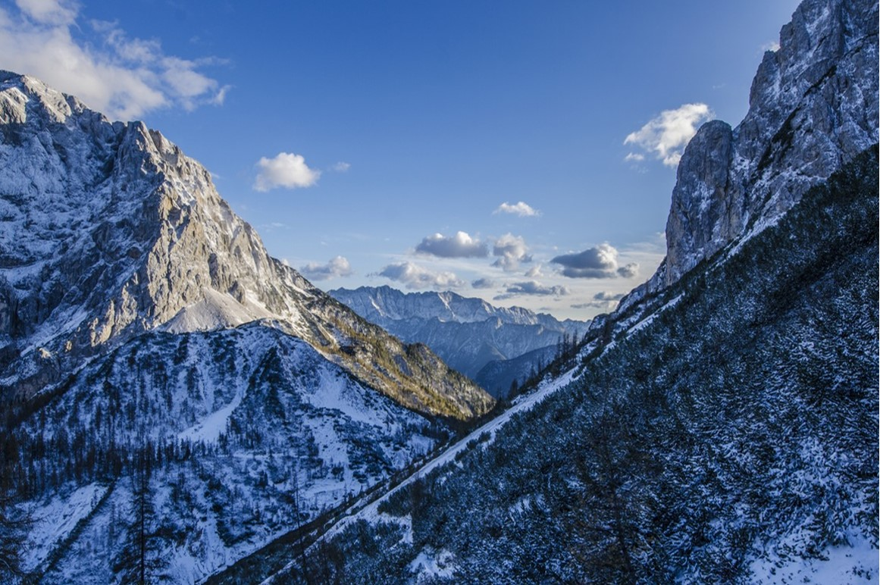

Slide 21
壹

Slide 22
壹

Slide 23
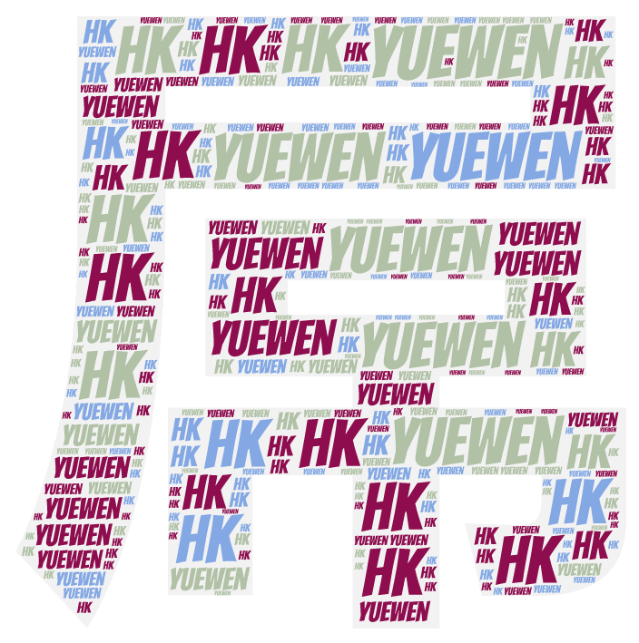
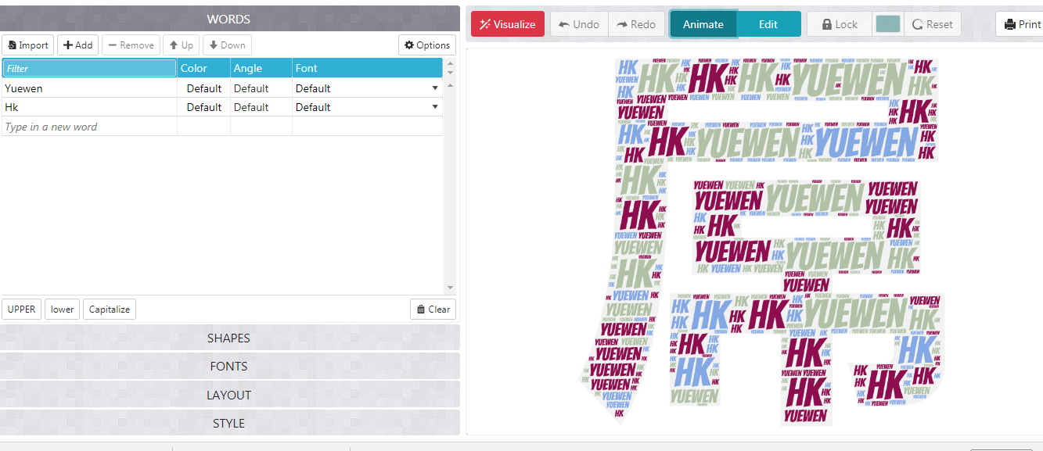
文字云的逆袭
wordart.com
Notes:
地表最屌文字云神器

